Slide 1
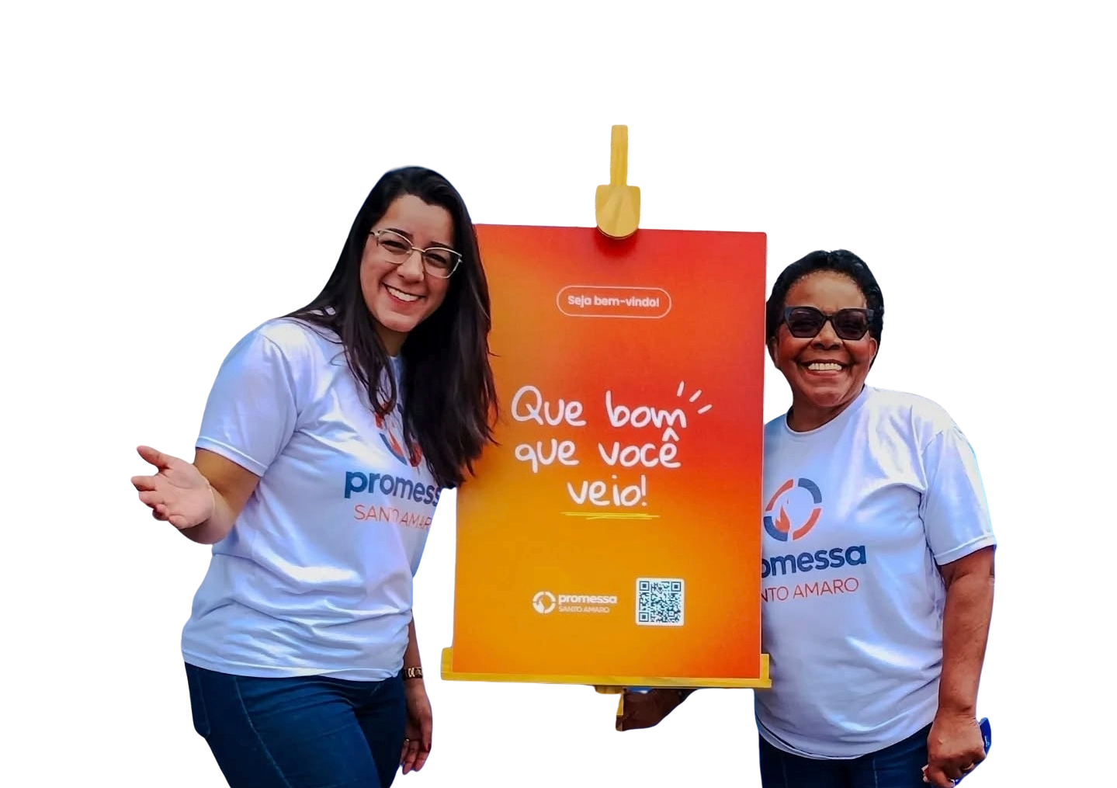

NOVOS
MEMBROS

Slide 2
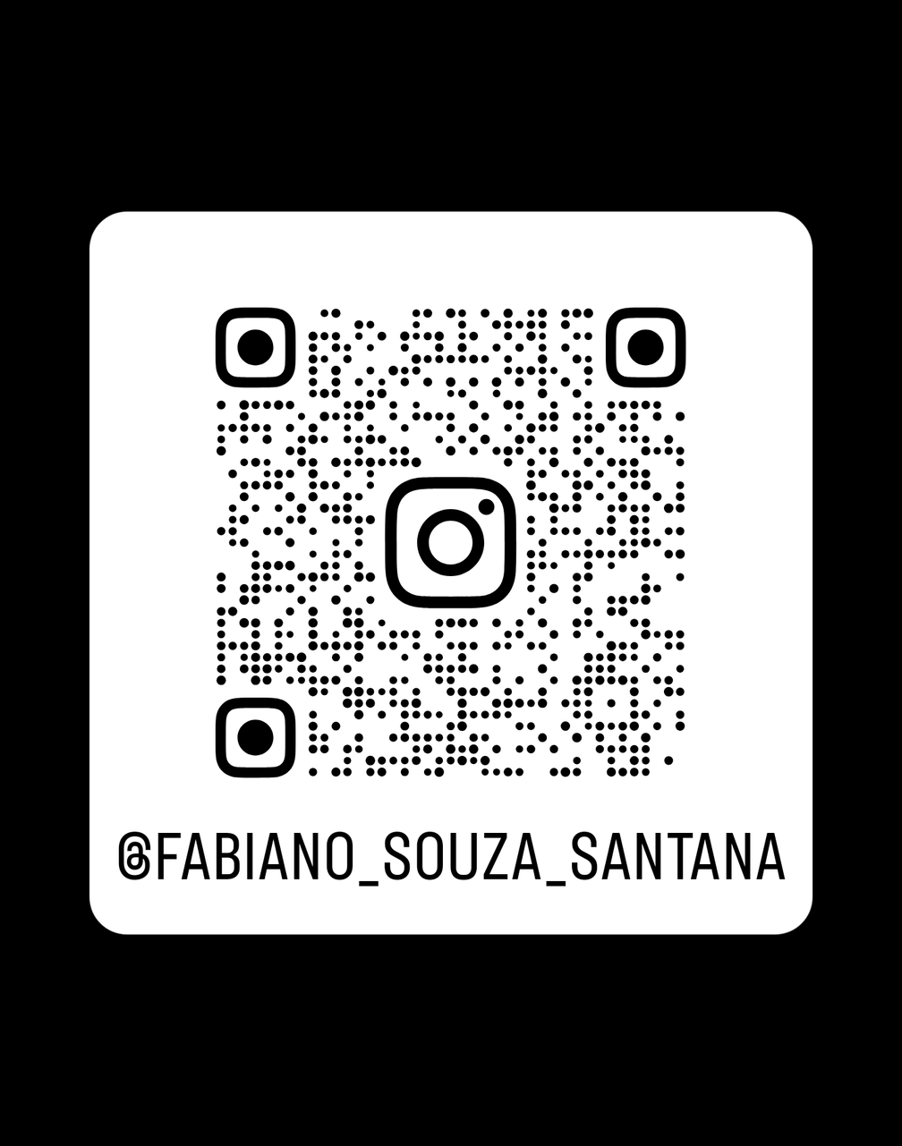
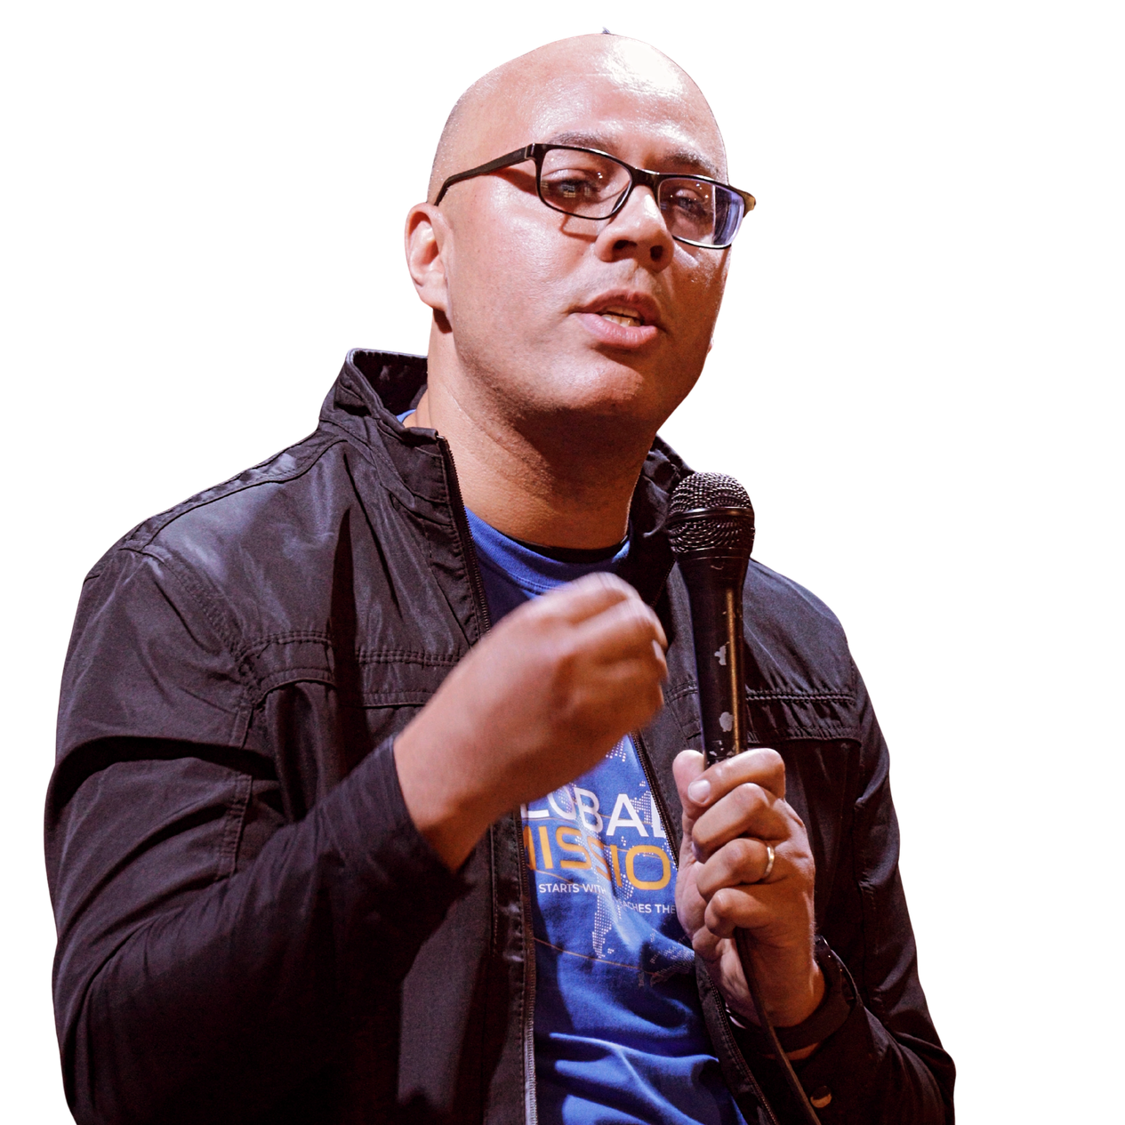
APRESENTAÇÃO

Slide 3

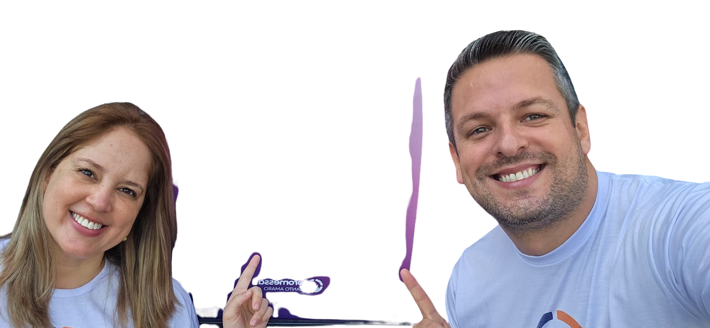

PROPÓSITO
APRESENTAR AO ALUNO A FILOSOFIA
MINISTERIAL DA IGREJA LOCAL

Slide 4

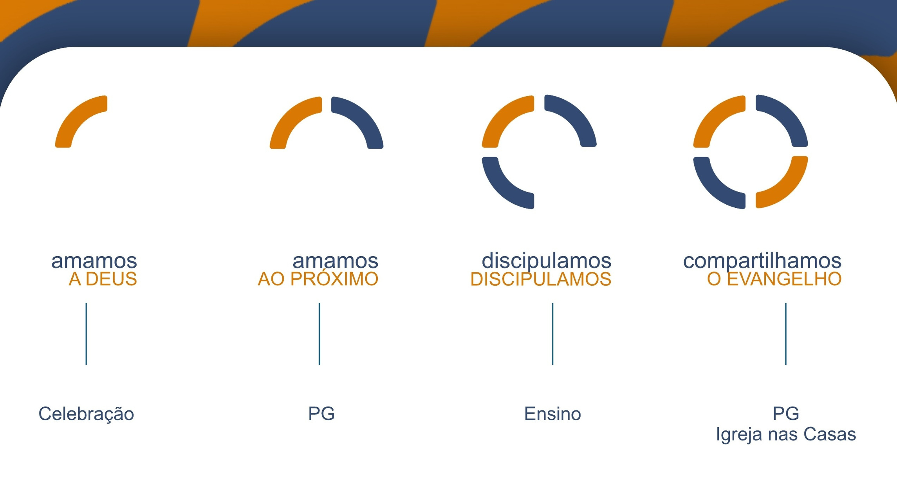
TÓPICO
Conteúdo da Aula
Versão fundo claro

Slide 5

FINALIDADE
Introduzir o novo membro ao processo da igreja

Slide 6


IDENTIDADE DA IGREJA
POR QUE?

Slide 7

EVITAR FRUSTRAÇÕES
POR QUE?

Slide 8

SER DISCÍPULO
POR QUE?

Slide 9

ALUNOS

Slide 10
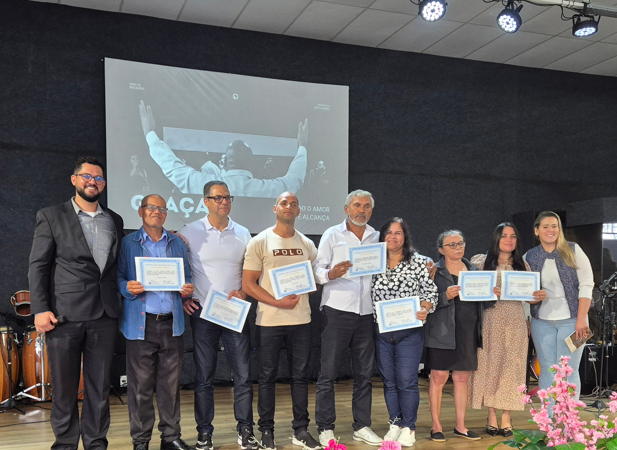

Slide 11
IMPORTANTE
FAZER PARTE
NÃO
PERTENCER

Slide 12
SER DISIPULO...
PERTENCER
ENVOLVER
INFLUENCIAR

Slide 13
SER DISIPULO...
Não é apenas entrar em uma comunidade
É fazer parte da missão

